Slide 1
Правила безпеки поводження з електричними приладами
Підготувала:
Євгенія Малінська

Slide 2
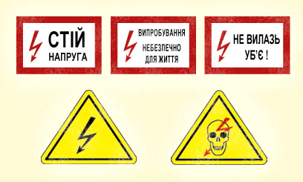
Кожен день ти користуєшся електричними приладами, але потрібно знати, що вони криють у собі небезпеку. Так, дія електричного струму на людину може при­зводити до електричних травм та пошкоджень, таких як скорочення м'язів, що супроводжується сильним болем, втратою свідомості, порушенням роботи серця чи дихання (або обох цих порушень разом). Іноді трапляються нещасні випадки від дії електричного струму, які приводять до смерті людини.

Slide 3
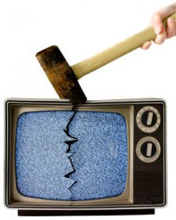
Та щоб уникнути багатьох неприємностей, тобі достатньо завжди пам’ятати та дотримуватись правил поводження з електричними приладами:
Електронагрівальні прилади, такі як електрочайник, електроса­мовар, електропраска, електрокамін та інші, потрібно включати в електромережу справними.
Якщо ти дивишся телевізор, а екран погас або почав миготіти, ні в якому разі не можна по ньому стукати. Він може загорітися або навіть вибухнути. Його треба негайно вимкнути.

Slide 4
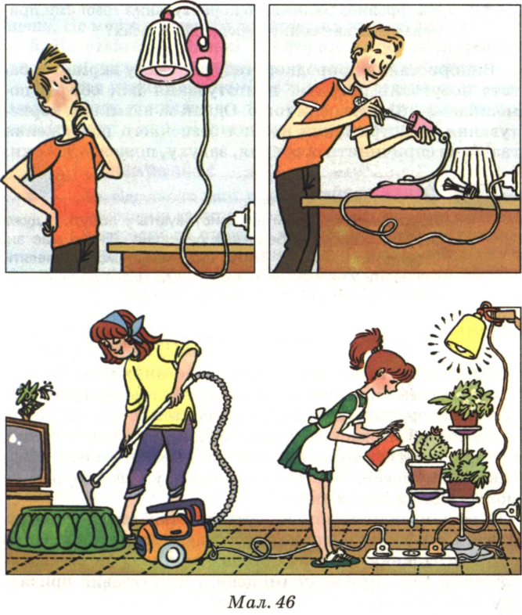
Якщо щось потрапило до телевізора, радіоприймача та інших електроприладів, які працюють, треба в першу чергу їх вимкнути. Ні в якому разі не можна лізти туди олівцем чи іншим предметом, коли електроприлад увімкнутий.

Slide 5
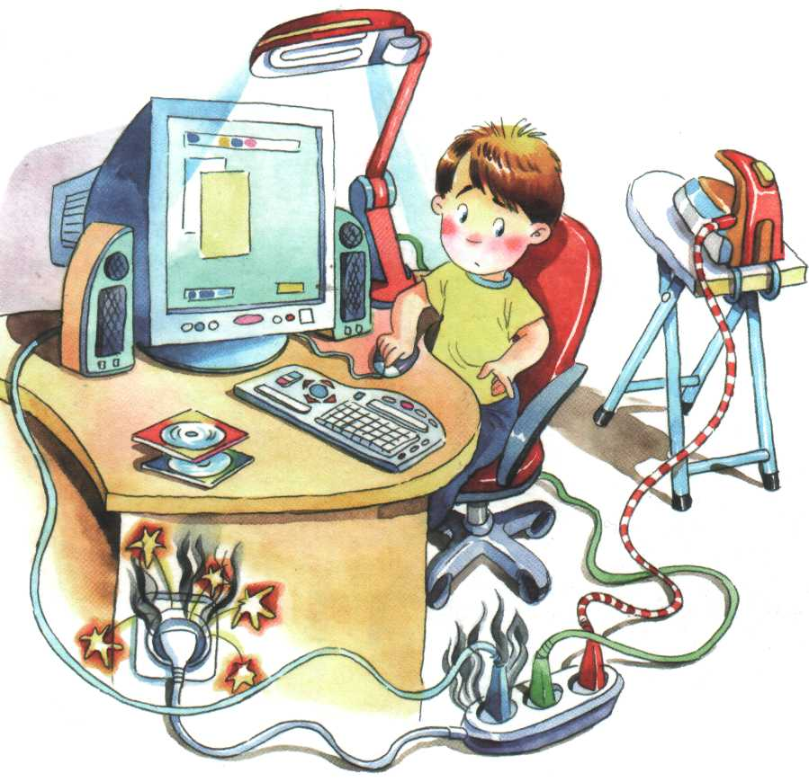
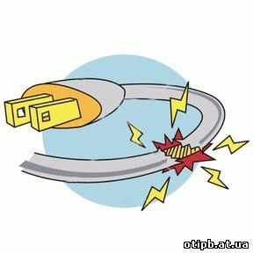
Переважна кількість побутових електроприладів є пе­реносними, і при цьому часто виникає пошкодження їх ізоляції. Також буває, що електричний дріт обірвався чи оголився. У таких випадках ні в якому разі не торкайся оголених місць, бо це може призвести до травми.
Не залишайте без нагляду увімкненими в розетку електроприлади.

Slide 6
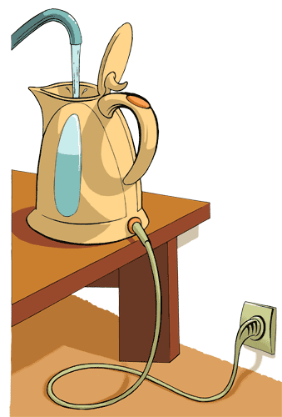
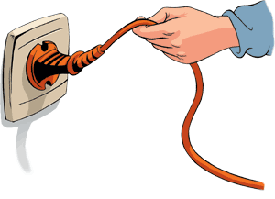
Забороняється тягнути за електричний шнур руками, тому що він може обірватися і вразити електричним струмом.
Не можна заповнювати водою ввімкнені в електромережу чайники, кавоварки, каструлі.

Slide 7
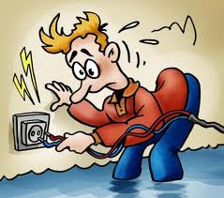
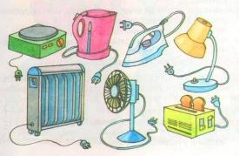
Не торкайся мокрими руками та не витирай вологою ганчіркою електричні кабелі, штепсельні розетки, вимикачі, інші електроприлади, ввімкнені в електромережу.
Не можна підвішувати речі на кабелі.
Не можна бавитись із штепсельними розетками – це загрожує твоєму життю.
Коли ідеш з дому – всі електроприлади мають бути вимкнені.

Slide 8
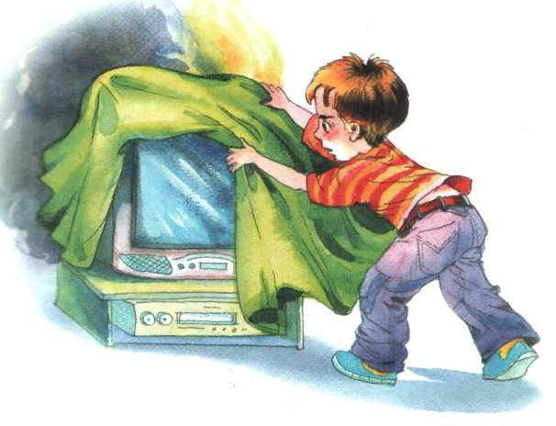
Використання електричних приладів не за призначенням або не­вміле користування ними, може призвести до пожежі!

Slide 9
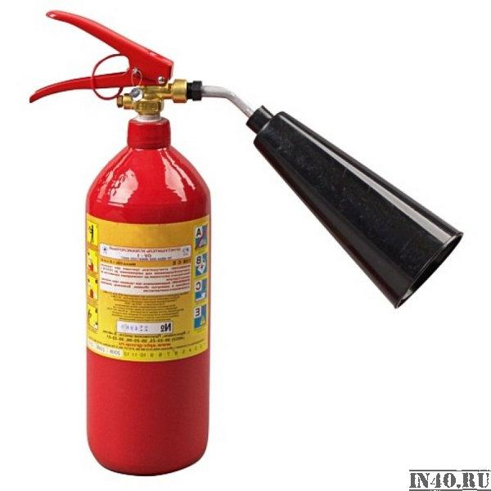
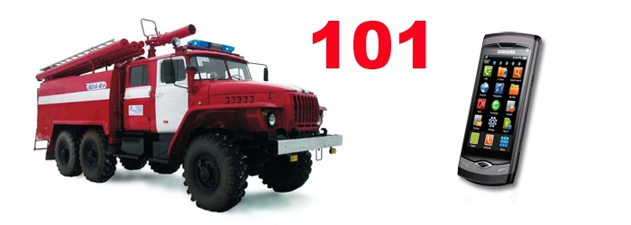
Але якщо вже так сталося, що електричне обладнання загорілося, то перш за все потрібно:
вимкнути електрорубильник.
Якщо знеструмити електромережу неможливо, то слід пам’ятати: не можна застосовувати для гасіння воду та пінні вогнегасники, можна лише порошкові;
терміново телефонуй за номером 101 і викликай пожежників на допомогу.

Slide 10
Під час прогулянки ЗАБОРОНЯЄТЬСЯ:
підходити до оголених дротів і чіпати їх руками;
розводити багаття, запускати повітряних зміїв під лініями електропередач;
гратись поблизу підстанцій.

Slide 11
Пам’ятай, несправності в електромережі й електричних приладах може усунути лише спеціаліст-електрик!

